Slide 1
COPOLAD III
Abordaje de las vulnerabilidades
relacionadas con las drogas
en el territorio.
Community Treatment for prisoners
at the Penitentiary Hazard, in the
district of Nickerie, Suriname
Port of Spain (Trinidad and Tobago)
Puerto España (Trinidad y Tobago)
March, 25th - 27th 2025
25 al 27 de marzo 2025
COPOLAD III es un consorcio formado por:
Socios colaboradores:

Slide 2
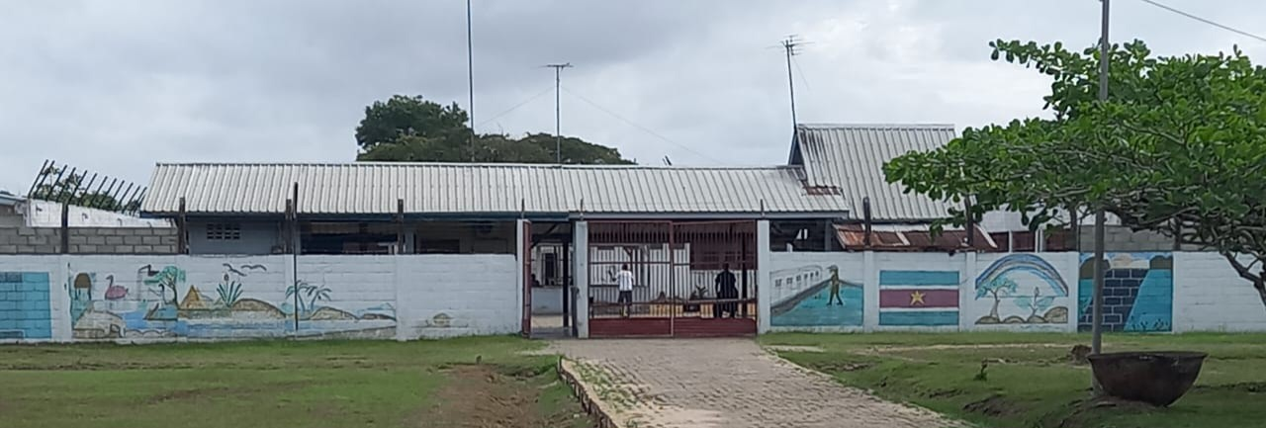
General objective// Objetivo general
Contribute to the transformation of living conditions inside
prisons and encourage effective rehabilitation and social reintegration
Contribuir a la transformación de las condiciones de vida dentro las cárceles y fomentar la rehabilitación y la reinserción social efectivas
Lack of adequate resources, shortage of trained staff and insufficient attention to the individual needs of inmates contribute to the ineffectiveness of existing programs.
Although a National Rehabilitation Plan exists, the establishment of prevention, education, employment, housing, and psychological care designed to give detainees the tools for reintegration in society are lacking.
Recidivism rate of about 40-60%/year
Falta de recursos adecuados, escasez de personal capacitado y la insuficiente atención a las necesidades individuales de los reclusos contribuyen a la ineficacia de los programas existentes.
Aunque existe un Plan Nacional de Rehabilitación, faltan programas de prevención, educación, empleo, vivienda y atención psicológica diseñados para dar a los/as detenidos/as las herramientas para su reinserción en la sociedad.
Tasa de reincidencia de alrededor del 40-60%/año.
COPOLAD III es un consorcio formado por:
Socios colaboradores:

Slide 3
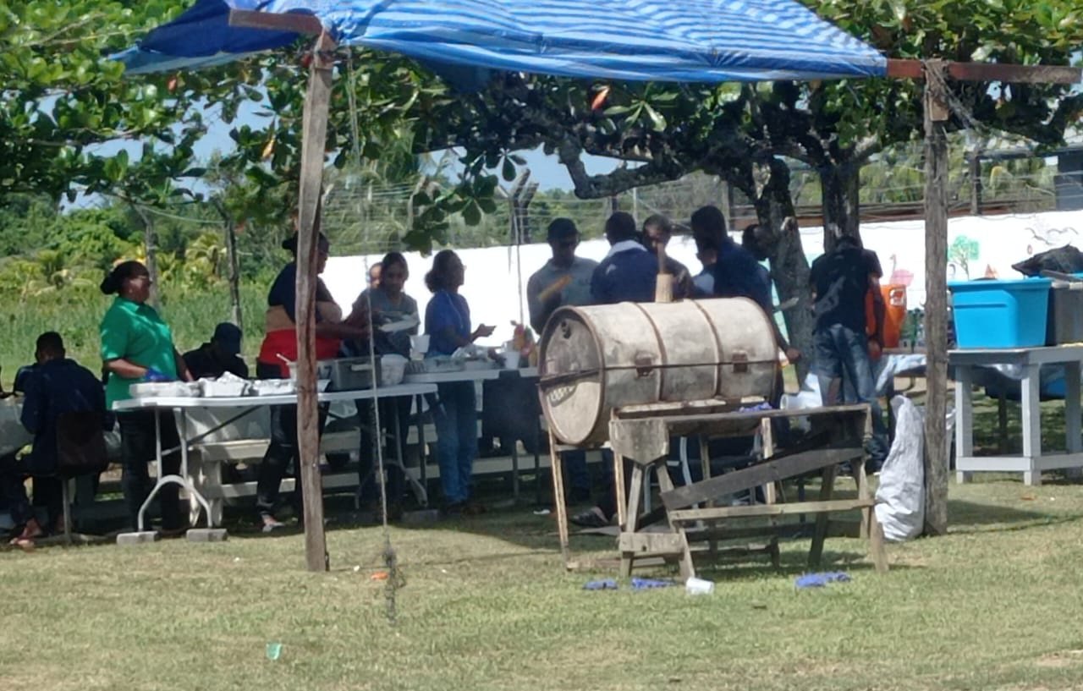
Map of resources and services
Mapa de recursos y servicios
Ministry of Public Health
National Anti-drug Council
Ministry of Justice and Police
Ministry of Education, Science and Culture
Ministry of Social Affairs and Housing
NGOs: Foundation Second Transition Service, Suriname Prison Fellowship, Foundation Sports Heart Promotion, Beekeeping Foundation, Faith-based organizations, Religious leaders, Family and friends
Ministerio de Salud Pública
Consejo Nacional Antidroga
Ministerio de Justicia y Policía
Ministerio de Educación, Ciencia y Cultura
Ministerio de Asuntos Sociales y Vivienda
ONG: Fundación Segundo Servicio de Transición, Suriname Prison Fellowship, Fundación Deportes Promoción del Corazón, Fundación Apicultura, Organizaciones confesionales, Líderes religiosos, Familiares y amigos
COPOLAD III es un consorcio formado por:
Socios colaboradores:

Slide 4
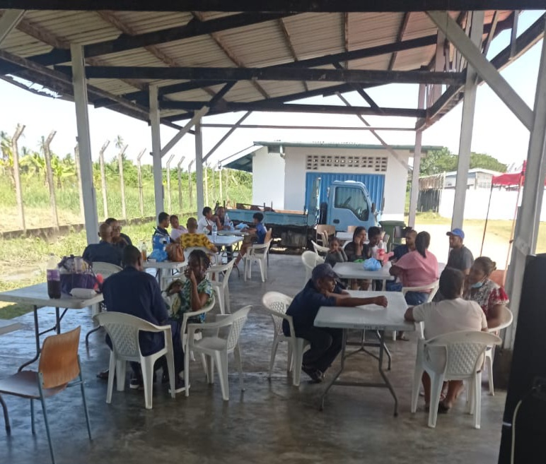
Priority Actions of the pilot:
Acciones prioritarias del piloto:
Establish access to psychological care.
Establish access to substance abuse prevention and treatment.
Capacity building through education of prisoners based on their talents for social integration and self-sufficiency in the community.
Strengthening the capacities of prison management, social workers and external resources for the process and success of the pilot project.
Establecer el acceso a la atención psicológica.
Establecer el acceso a la prevención y el tratamiento del abuso de sustancias.
Fortalecimiento de las capacidades a través de la educación de los presos basada en sus talentos para la integración social y la autosuficiencia en la comunidad.
Reforzar las capacidades de la dirección de la prisión, de los trabajadores sociales y de los recursos externos para el proceso y el éxito del proyecto piloto.
COPOLAD III es un consorcio formado por:
Socios colaboradores:

Slide 5
Implementation Stages// Etapas de implementación
The territorialization plan will be carried out in six stages, using both a top-down and bottom-up approach
El plan de territorialización se llevará a cabo en seis etapas, utilizando tanto un enfoque descendente como ascendente
Needs assessment: of prisoners who will be released throughout the year
Identify resource networks in community: Governmental and non-governmental institutions according to their social roles and the six axes of community treatment
Workshop: Establish an operational network linking resource networks to each priority action
Propose an action plan: The team and the operational network propose an action plan to decision and policy makers that includes activities corresponding to priority needs and actions
Implementation of the action plan: proposed activities are carried out
6. Evaluation of achievements and adjustments
1. Evaluación de las necesidades: de los presos que serán puestos en libertad a lo largo del año.
2. Identificar las redes de recursos en la comunidad: Instituciones gubernamentales y no gubernamentales según sus funciones sociales y los seis ejes del tratamiento comunitario.
3. Taller de trabajo: Establecer una red operativa que vincule las redes de recursos a cada acción prioritaria.
4. Proponer un plan de acción: El equipo y la red operativa proponen un plan de acción a los responsables políticos y de la toma de decisiones que incluya las actividades correspondientes a las necesidades y acciones prioritarias.
5. Aplicación del plan de acción: se llevan a cabo las actividades propuestas.
6. Evaluación de los logros y ajustes
COPOLAD III es un consorcio formado por:
Socios colaboradores:

Slide 6
Challenges and Opportunities// Desafíos y oportunidades
Opportunities
Active participation and networking are stimulated to create essential community resources and community development
Collaboration between diverse GOs and NGOSs are improved for social inclusion
Amplify awareness and broaden understanding of social
vulnerabilities
Challenges
Changing political environment
Lack of sufficient funding for programs
Oportunidades
-Se estimula la participación activa y el trabajo en red para crear recursos comunitarios esenciales y desarrollo comunitario
-Se mejora la colaboración entre diversas OG y ONG para la inclusión social
-Aumentar la concienciación y ampliar la comprensión de las vulnerabilidades sociales
Desafíos
-Entorno político cambiante
-Falta de financiación suficiente para los programas
COPOLAD III es un consorcio formado por:
Socios colaboradores:

